Slide 1

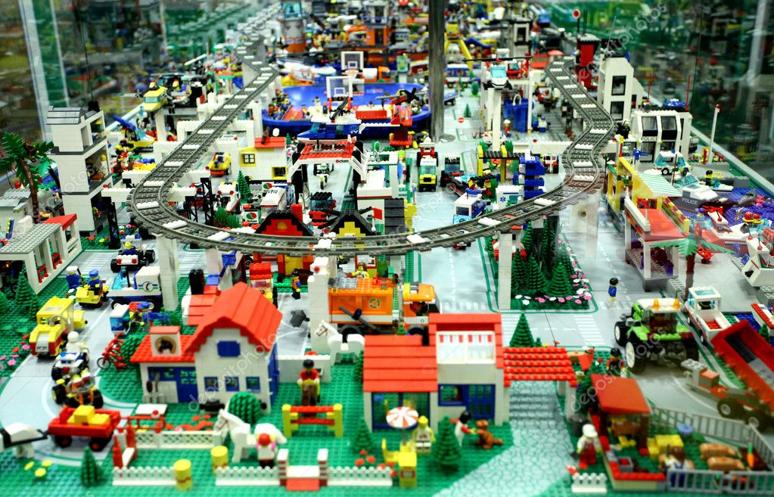
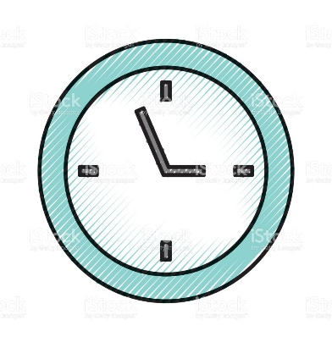
Tradicional
5 min - Diseño
22 min – Construcción
3 min - Validación
Ágil
3 min - Diseño Inicial
6 min-Construcción (IT1)
1 min-Validación
2 min-Retrospectiva
6 min-Construcción (IT2)
1 min-Validación
2 min-Retrospectiva
10 min-Construcción (IT3)
1 min-Validación
TIEMPO 30 MIN

Slide 2
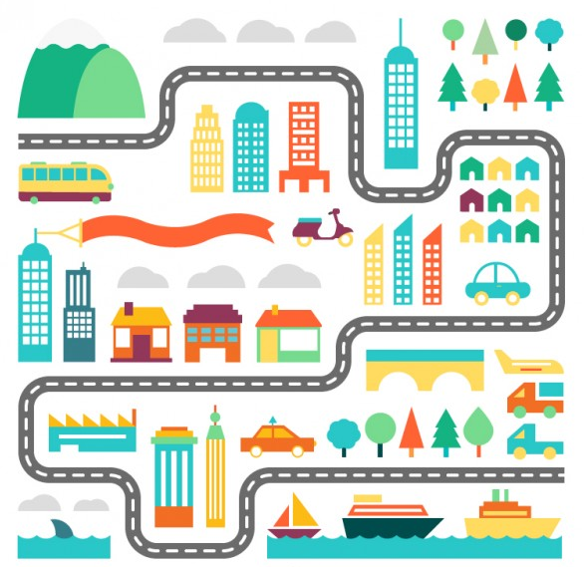




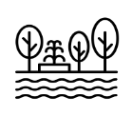


Ciudad de Legos
Requerimientos:
X 4
X 1
X 6
X 1
X 1
X 1
X 1
Consideraciones
El presupuesto es limitado
Contamos con 4 Mil Legometros Cuadrados
Construir ciudad que se identifiquen las personas y que la quieran cuidad
El objetivo de la ciudad es albergar a personas que desean vivir en ambientes mas tranquilos y que puedan desplazarse a la ciudad capital a sus trabajos.

Slide 3
Mínimo Producto Viable
X 1
X 1
X 1
X 1

Slide 4



Roles
Arquitecto
Equipo
Validador
Se tendrán 3 roles cuya asignación podrá ser definida por el equipo: arquitecto, equipo de desarrollo y validador o pruebas.
El arquitecto será el encargado del diseño y para esto podrá revisar los diferentes elementos entregados (fichas de lego y cinta) más no podrá armar o construir ningún prototipo.
Durante la fase de diseño el arquitecto no podrá recibir ningún tipo de ayuda por parte de los demás integrantes del equipo

Slide 5




Slide 6
Historia: casa
Como: Ciudadano
Quiero: tener una casa
Para: vivir con mi familia y mi mascota
Criterios Aceptación:
las casa deben tener la altura mínima de un ciudadano
Debe tener un jardín pequeño
Historia: casa
Como: Ciudadano
Quiero: tener una casa
Para: vivir con mi esposa y mis 2 hijos
Criterios Aceptación:
Las casa deben tener la altura mínima de un ciudadano
Debe tener 3 habitaciones
Historia: casa
Como: Ciudadano
Quiero: tener una casa
Para: vivir con mi esposa
Criterios Aceptación:
Las casa deben tener la altura mínima de un ciudadano
Historia: Edificio
Como: Ciudadano
Quiero: tener una apartamento
Para: vivir con mi mascota
Criterios Aceptación:
El edificio deben tener 2 veces Altura de un ciudadano
Ecológico
Parqueadero de bicicletas
Historia: Edificio
Como: Ciudadano
Quiero: tener una apartamento
Para: vivir con familia
Criterios Aceptación:
El edificio deben tener 3 veces la altura de un ciudadano
debe tener parqueadero de autos
Gimnasio
Zona BBQ
Historia: Carreteras
Como: Ciudadano
Quiero: tener carreteras
Para: poder transitar
Criterios Aceptación:
Esta debidamente señalizada
Debe contar con dos intersecciones
Debe ser de doble sentido
Historia: medio de trasporte
Como: Ciudadano
Quiero: tener un medio de transporte
Para: poder ir a trabajar a la ciudad capital
Criterios Aceptación:
Debe tener una estación
Debe trasportar como mínimo a 4 pajeros

Slide 7
Parque
Parque
Supermercado

Slide 8
50
30
100
70
80
200
100
100
100
200
200
200
200
200
200
200
200
200

Slide 9
30
100
70
80
 | Valor | Requeridas
Casa | 100 | 5 | 500
Edificio Apt | 200 | 3 | 1200
parque | 30 | 1 | 30
hospital | 70 | 1 | 70
Super Mercado | 50 | 1 | 50
Medio Transporte | 80 | 1 | 80
Carreteras | 100 | 1 | 100
50
100
200
Total Ganancias Proyectadas | 1430

Slide 10
 | Valor | Construidas | Valor Total
Casa | 100
Edificio Apt | 200
Parque | 30
Hospital | 70
Super Mercado | 50
Medio Transporte | 80
Carreteras | 100
 |  | Total Ganancias Proyecto

Slide 11
 | Valor Generado
Iteración 1
Iteración 2
Iteración 3

